Slide 1



Digital Soil Mapping
Dr. Eng. Guruh Samodra, S.Si., M.Sc.
Kamis, 05 November 2026, 08.00–09.00 WIB
Merakyat, Mandiri, Berkelanjutan
Inclusive, Self-Reliant, Sustainable
ugm.ac.id

Slide 2
Pembangunan Model DSM
Data lingkungan apa yang relevan untuk digunakan?
Algoritma apa yang sesuai dengan karakteristik data yang tersedia?
Bagaimana mengevaluasi kinerja model secara objektif?
Sejauh mana hasil pemetaan dapat dipercaya?
2
Notes:
Keempat pertanyaan ini sama dengan urutan praktik hari ini.

Slide 3

SCORPAN Sebagai Variabel Lingkungan
Mewujudkan faktor pembentuk tanah sebagai data
ugm.ac.id
Merakyat, Mandiri, Berkelanjutan | Inclusive, Self-Reliant, Sustainable

Slide 4

Fungsi f dipelajari dari data, bukan diturunkan dari teori
S sifat atau kelas tanah; s, c, o, r, p, a, n faktor lingkungan; e keragaman yang tidak terjelaskan
f dipelajari dari pasangan nilai tanah dan nilai faktor di lokasi yang sama
Setiap faktor harus tersedia di seluruh wilayah yang dipetakan
Sumber: McBratney et al. (2003); Wadoux, Minasny, dan McBratney (2020)
4

Slide 5
Sumber Data dan Pertimbangan Pemilihan Kovariat SCORPAN pada Perkebunan Kelapa Sawit
Faktor SCORPAN | Contoh Kovariat | Catatan untuk Perkebunan Sawit
S – Tanah (Soil) | Peta tanah terdahulu, data laboratorium, dan sensor proksimal | Data Proximal Soil Sensing berkerapatan tinggi dapat menjadi kovariat lokal.
C – Iklim (Climate) | Curah hujan dan suhu jangka panjang | Variasi iklim umumnya terbatas pada skala satu kebun.
O – Organisme (Organisms) | Indeks vegetasi dan komposit citra tanah terbuka | Tajuk lebih banyak mencerminkan umur, kerapatan, dan kondisi tanaman.
R – Relief | Elevasi, kemiringan lereng, TPI, TWI, dan MrVBF | Dapat diperoleh dari DEM dan tetap tersedia di bawah tutupan tajuk
P – Bahan induk (Parent Material) | Peta geologi, data radiometrik, dan informasi litologi | Perhatikan skala dan tingkat kedetailan peta geologi
A – Umur (Age) | Permukaan geomorfik, teras, dan tingkat perkembangan tanah | Umumnya memberikan informasi umur relatif
N – Posisi (Position) | Koordinat, jarak terhadap sungai, dan posisi topografi | Penggunaan koordinat langsung dapat menimbulkan artefak spasial.
Sumber: Tabel 8.1, rangkuman berdasarkan McBratney et al. (2003), Wadoux, Minasny, dan McBratney (2020), Poggio et al. (2021), dan Ågren et al. (2014)
5

Slide 6
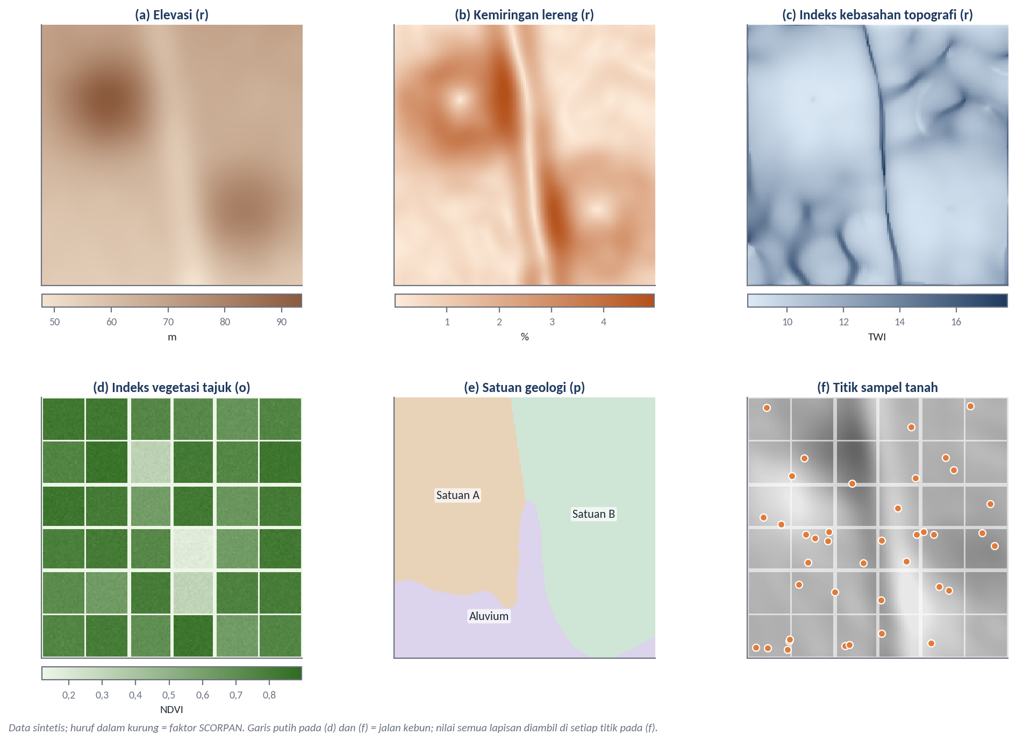
Kovariat Merupakan Lapisan Data Spasial yang Diekstraksi pada Lokasi Sampel
Kovariat relief diperoleh dari model elevasi, organisme dari citra penginderaan jauh, dan bahan induk dari peta geologi.
SoilGrids 2.0 memanfaatkan lebih dari 400 kovariat lingkungan untuk pemodelan tanah pada skala global.
Perhatikan pola spasial setiap kovariat: organisme cenderung mengikuti pola blok perkebunan, sedangkan relief mengikuti bentuklahan.
Gambar 8.1 Ilustrasi kovariat SCORPAN sebagai lapisan raster pada sebuah kebun dan titik sampel tanah
Sumber: Ilustrasi konseptual dengan data sintetis; jenis kovariat mengacu pada Wadoux, Minasny, dan McBratney (2020); SoilGrids dari Poggio et al. (2021)
6

Slide 7
Kualitas dan relevansi kovariat lebih penting daripada jumlah kovariat
Relevansi pedologis: Memiliki hubungan yang masuk akal dengan proses pembentukan dan variasi sifat tanah yang diprediksi.
Kesesuaian resolusi dan skala: Resolusi spasial sesuai dengan tingkat keragaman tanah yang ingin dipetakan.
Ketersediaan spasial: Tersedia secara konsisten di seluruh wilayah prediksi.
Kesesuaian temporal: Periode perekaman data relevan dengan karakteristik tanah dan waktu pengambilan sampel.
Menghindari redundansi: Kovariat yang memiliki informasi serupa perlu diseleksi agar tidak berlebihan.
7
Notes:
Kriteria pertama paling sering terlewat. Model dapat tampak akurat dengan kovariat semu (Wadoux, Samuel-Rosa, et al., 2020).

Slide 8
Algoritma Digital Soil Mapping
Tidak ada yang selalu unggul
ugm.ac.id
Merakyat, Mandiri, Berkelanjutan | Inclusive, Self-Reliant, Sustainable

Slide 9
Kelompok Algoritma dalam DSM
Kelompok Metode | Kekuatan | Keterbatasan
Regresi linear | Sederhana, mudah diterapkan, dan mudah diinterpretasikan. | Terbatas dalam menangkap hubungan nonlinier.
Geostatistik | Memanfaatkan autokorelasi spasial dan menghasilkan estimasi ketidakpastian prediksi. | Memerlukan distribusi sampel yang memadai dan representatif.
Metode berbasis pohon | Mampu menangkap hubungan nonlinier dan relatif toleran terhadap kovariat yang berkorelasi. | Berisiko mengalami overfitting dan kurang andal dalam ekstrapolasi di luar rentang data pelatihan.
Metode pembelajaran mesin lainnya | Mampu memodelkan hubungan kompleks dan pola nonlinier. | Memerlukan pemilihan algoritme, parameter, dan data pelatihan yang tepat.
Pendekatan berbasis pengetahuan dan disaggregasi | Memanfaatkan pengetahuan ahli, informasi pedologis, dan peta tanah terdahulu. | Bergantung pada kualitas pengetahuan dan data peta yang tersedia.
Sumber: Tabel 8.2, rangkuman berdasarkan Nussbaum et al. (2018), Wadoux, Minasny, dan McBratney (2020), Maxwell et al. (2018), Meyer dan Pebesma (2021), Zhu et al. (2001), dan Sulaeman dan Husnain (2021)
10

Slide 10
Data Splitting
ugm.ac.id
Merakyat, Mandiri, Berkelanjutan | Inclusive, Self-Reliant, Sustainable

Slide 11
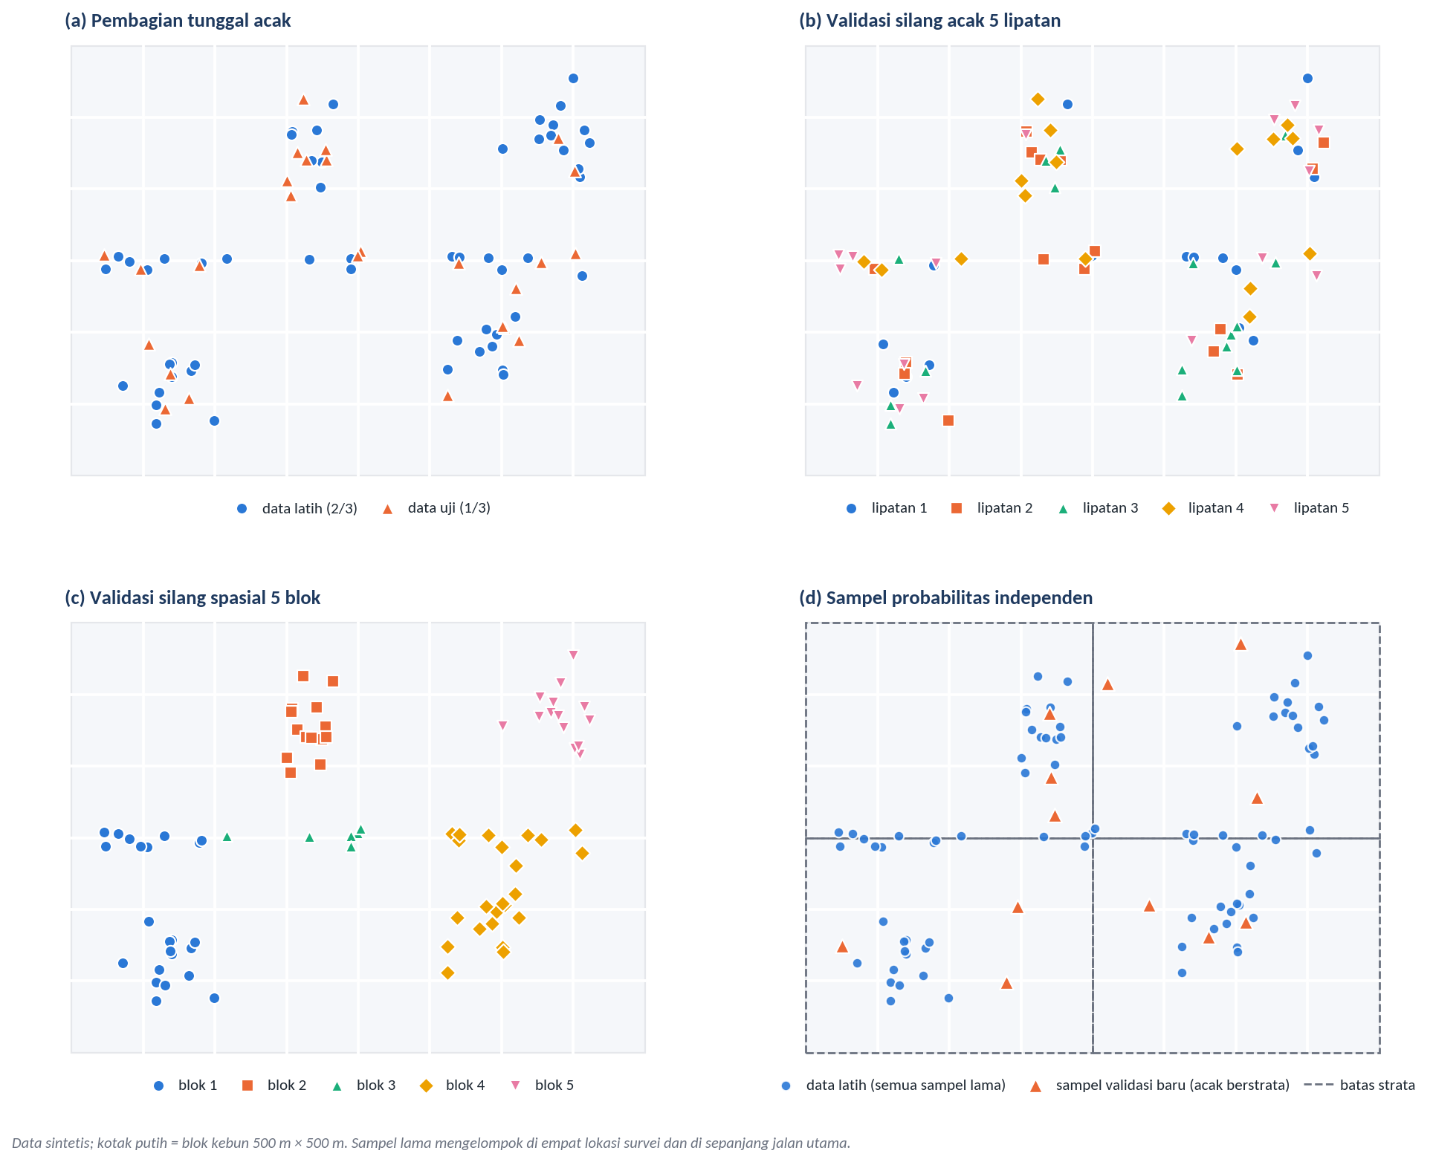
Skema Pembagian Data
Pembagian data tunggal (holdout validation): Membagi data menjadi set pelatihan dan pengujian.
Validasi silang lipat-k (k-fold cross-validation): Membagi data menjadi k kelompok dan melakukan pengujian secara bergantian.
Validasi leave-one-out (LOOCV): Menggunakan satu sampel sebagai data pengujian secara bergantian, sementara sampel lainnya digunakan untuk pelatihan.
Validasi silang spasial (spatial cross-validation): Membagi data berdasarkan kelompok atau blok geografis untuk menguji kemampuan prediksi pada lokasi berbeda.
Sampel independen berbasis probabilitas (independent probability sampling): Menggunakan sampel baru yang dipilih secara probabilistik untuk evaluasi independen dan memperkuat validasi model.
Gambar 8.2 Ilustrasi skema pembagian data pada sampel tanah yang mengelompok
Sumber: Ilustrasi konseptual dengan data sintetis; skema mengacu pada Brus et al. (2011), Roberts et al. (2017), dan Wadoux, Minasny, dan McBratney (2020)
13

Slide 12
Pembuatan Model dan Validasi
Alur kerja dan cara membaca angkanya
ugm.ac.id
Merakyat, Mandiri, Berkelanjutan | Inclusive, Self-Reliant, Sustainable

Slide 13
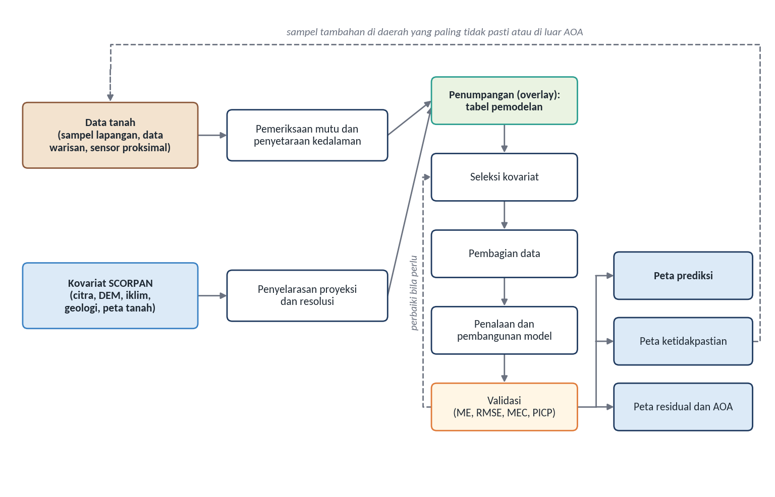
Alur Kerja Digital Soil Mapping
Gambar 8.3 Alur pembuatan model digital soil mapping dari data tanah dan kovariat hingga peta prediksi dan ketidakpastiannya
Sumber: Diagram konseptual berdasarkan Poggio et al. (2021) dan Wadoux, Minasny, dan McBratney (2020)
16
Notes:
Pelajaran penalaan dari Poggio et al. (2021): menambah pohon di atas 200 hanya menaikkan ketelitian kurang dari 0,1%. Penalaan dan penilaian akhir sebaiknya tidak memakai data uji yang sama.

Slide 14
Metrik Evaluasi
Metrik | Aspek yang Dievaluasi
ME (Mean Error) | Apakah model cenderung melebihi estimasi atau kurang dari estimasi?
MAE (Mean Absolute Error) | Seberapa besar rata-rata kesalahan absolut prediksi?
RMSE (Root Mean Square Error) | Seberapa besar kesalahan prediksi dengan penalti lebih besar untuk galat ekstrem?
MEC (Model Efficiency Coefficient) | Seberapa baik model memprediksi dibandingkan dengan penggunaan nilai rata-rata observasi?
R² (Coefficient of Determination) | Seberapa besar variasi data observasi yang dapat dijelaskan oleh model?
PICP (Prediction Interval Coverage Probability) | Seberapa besar proporsi nilai aktual yang tercakup dalam interval prediksi?
Sumber: Tabel 8.3, rangkuman berdasarkan Nussbaum et al. (2018), Poggio et al. (2021), dan Wadoux, Minasny, dan McBratney (2020)
17
Notes:
Model yang prediksinya selalu 20% lebih tinggi dapat punya R² tinggi, tetapi MEC-nya rendah. MEC negatif berarti lebih buruk daripada menebak rata-rata. Ini akan penting saat membaca hasil praktik.

Slide 15
Residual dan Uncertainty
Seberapa jauh peta boleh dipercaya
ugm.ac.id
Merakyat, Mandiri, Berkelanjutan | Inclusive, Self-Reliant, Sustainable

Slide 16
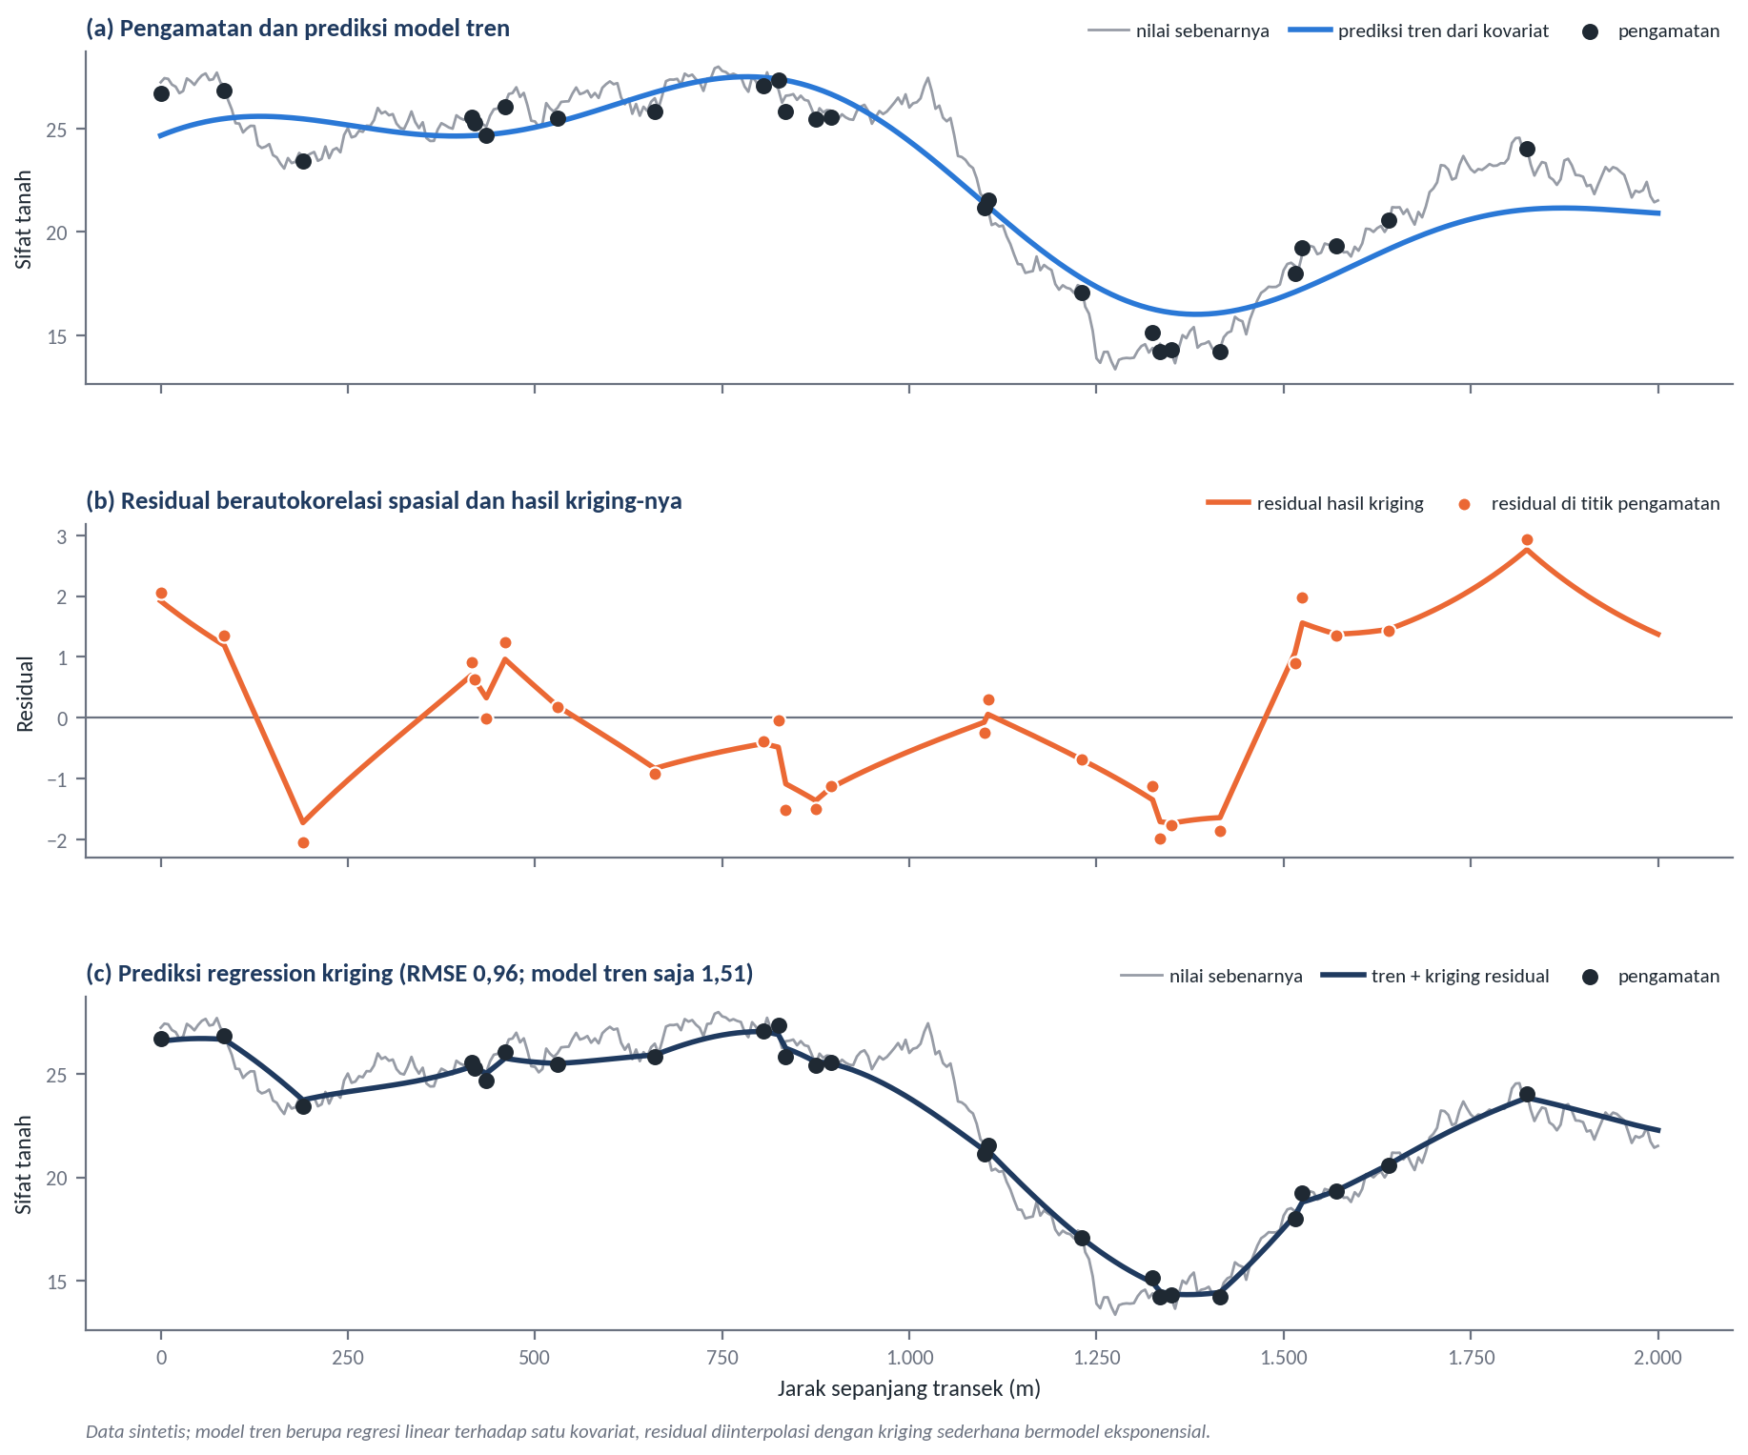
Residual Mengandung Informasi Spasial yang Belum Dijelaskan oleh Model
Autokorelasi spasial pada residual menunjukkan masih adanya pola spasial yang belum tertangkap oleh model.
Residual kriging dapat digunakan untuk mengoreksi prediksi tren dengan memanfaatkan struktur autokorelasi spasial residual.
Efektivitas pendekatan ini bergantung pada kekuatan autokorelasi spasial dan kerapatan distribusi sampel (Hengl et al., 2017).
Pendekatan ini lebih berpotensi memberikan manfaat pada wilayah dengan distribusi sampel yang relatif rapat.
Gambar 8.4 Ilustrasi pemanfaatan residual dalam regression kriging pada transek sintetis
Sumber: Ilustrasi konseptual dengan data sintetis; prinsip mengacu pada Nussbaum et al. (2018) dan Hengl et al. (2017)
19

Slide 17
Ketidakpastian Prediksi Perlu Dipetakan dan Dievaluasi
Ketidakpastian aleatorik: Berasal dari variasi alami data dan kesalahan pengukuran, serta sulit dihilangkan sepenuhnya.
Ketidakpastian epistemik: Berasal dari keterbatasan data dan model, serta dapat dikurangi melalui penambahan sampel dan perbaikan model.
PICP: Untuk interval prediksi 90%, proporsi observasi yang tercakup idealnya mendekati 90%.
Sumber: Wadoux, Minasny, dan McBratney (2020); Poggio et al. (2021)
20

Slide 18
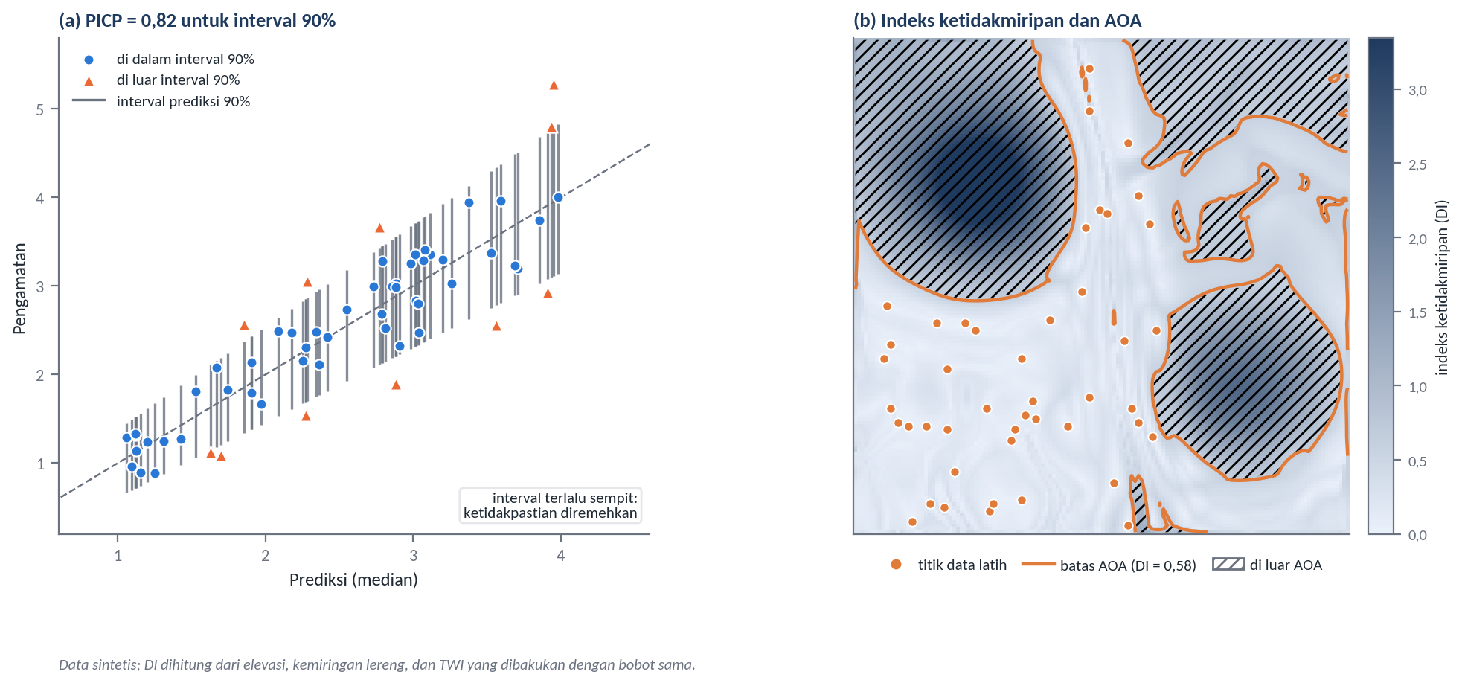
Interval Prediksi dan Batas Penggunaan Model
Keterbatasan interval prediksi: Random Forest (RF) tidak selalu menunjukkan peningkatan ketidakpastian saat ekstrapolasi, sedangkan Quantile Regression Forest (QRF) memiliki keterbatasan dalam memprediksi di luar rentang data pelatihan (Meyer & Pebesma, 2021).
Indeks ketidakmiripan (Dissimilarity Index/DI): Mengukur tingkat ketidakmiripan kondisi lingkungan suatu lokasi terhadap data pelatihan berdasarkan ruang kovariat.
Area of Applicability (AOA): Wilayah dengan nilai DI yang berada di bawah ambang batas keterterapan model.
Di luar AOA: Prediksi perlu ditandai sebagai ekstrapolasi karena kondisi kovariatnya tidak cukup terwakili dalam data pelatihan.
Gambar 8.5 Ilustrasi validasi interval prediksi dengan PICP (a) dan wilayah keberlakuan model (b)
Sumber: Ilustrasi konseptual dengan data sintetis; PICP mengacu pada Poggio et al. (2021), DI dan AOA mengacu pada Meyer dan Pebesma (2021)
21

Slide 19
Digital Soil Mapping sebagai Proses Pemetaan yang Berkelanjutan
Peta ketidakpastian dan AOA membantu mengidentifikasi wilayah yang layak digunakan sebagai dasar rekomendasi pemupukan.
Wilayah dengan interval prediksi lebar atau berada di luar AOA menjadi prioritas pengambilan sampel tambahan.
Pembaruan peta, penambahan sampel, dan pengembangan model membentuk siklus pemetaan yang berkelanjutan.
22
Notes:
Sesudah sesi ini peserta langsung masuk praktik: machine learning, kovariat SCORPAN, dan pembangunan model.

Slide 20
Terima kasih
Merakyat, Mandiri, Berkelanjutan
Inclusive, Self-Reliant, Sustainable
ugm.ac.id

